Slide 1

第八章 机器学习与预测模型构建
Chapter 8 Machine Learning & Predictive Modeling
《实验设计与数据处理》（AI 融合实战版）
主讲：肖俊松 副教授 | 邮箱：xiaojs@th.btbu.edu.cn

Slide 2
本章内容
1 统计推断解释 vs 机器学习泛化预测
2 防数据泄露切分 (Data Leakage) 与 5 折交叉验证
3 随机森林 (RF)：百棵决策树 Bagging 集成
4 支持向量机 (SVM)：最大间隔与 RBF 核升维
5 混淆矩阵、查准/查全率与 ROC-AUC 曲线
6 Gini 特征重要性排序与食品生物机理反哺

Slide 3
1. 机器学习原理与防泄露验证机制
Machine Learning Principles & Anti-Leakage Validation
平时刷练习册（训练集 80%）vs 期末闭卷高考（测试集 20%），严防数据泄露与过拟合

Slide 4
1.1 过拟合防范、数据泄露死穴与 K 折交叉验证
训练集（80%）vs 独立测试集（20%）vs 过拟合（Overfitting）
  通俗比喻：训练集是平时刷的带答案练习册，独立测试集是期末闭卷高考卷（绝不提前给模型看）
  过拟合灾难：模型把训练集里的随机噪音死记硬背下来，训练集准确率 100%，一上独立测试集只剩 50%！
审稿人一票否决的死穴：什么是“数据泄露（Data Leakage）”？
  致命错误：拿到 200 个样品，先对全部 200 个样品算均值和标准差做了标准化，然后再切分训练集和测试集（等于提前透题！）
  防泄露铁律：永远先调用 train_test_split(stratify=y) 分集，再用 Pipeline 把 StandardScaler 封装在训练集和 5 折交叉验证循环内部！
【科研避坑与规范提示】记住顺序：第1步 train_test_split 切分 -> 第2步在训练集上做 5 折交叉验证调参 -> 第3步在独立测试集上做最终闭卷考！

Slide 5
2. 随机森林 (RF) 与支持向量机 (SVM)
Random Forest & Support Vector Machine
Bagging 决策树民主投票、SVM 最大安全间隔与 RBF 核函数高维映射、分类与定量回归双实战

Slide 6
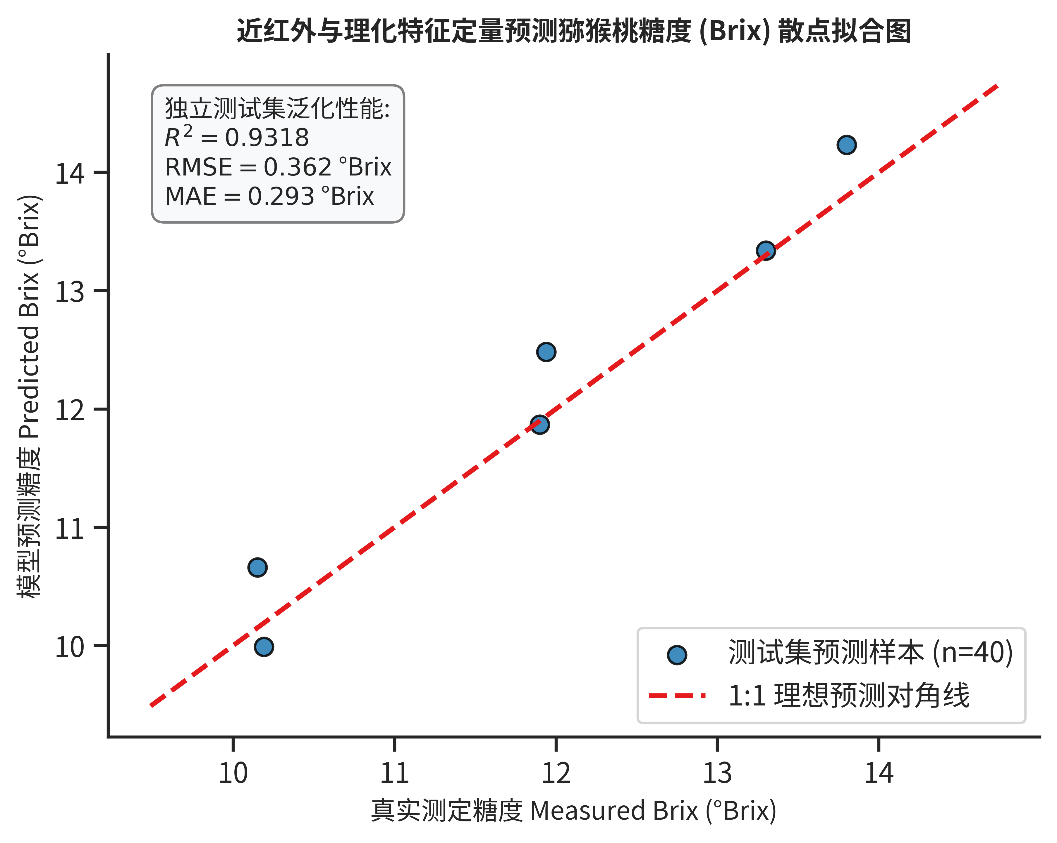
2.1 机器学习定量回归实战：近红外与理化特征预测猕猴桃糖度 (Brix)
分类 vs 回归双任务（ch8_sec2_rf_and_svm.csv）：
分类任务预测离散等级（特级果 vs 普通果）；回归任务直接定量预测连续数值（可溶性固形物糖度 °Brix）
回归模型泛化性能评估指标：
在 40 个未见过的独立测试集样品上，预测值与实测值紧贴 1:1 理想对角线，决定系数 R² = 0.9318，均方根误差 RMSE = 0.362 °Brix！

Slide 7
3. 性能评估与特征重要性机理反哺
Performance Evaluation & Feature Importance
混淆矩阵热图、多模型 ROC-AUC 对比曲线与随机森林 Gini 特征重要性破除“黑箱”质疑

Slide 8
3.1 RF vs SVM 同场 PK 与特征重要性：提示词与代码实现
Trae AI 结构化提示词 (Prompt 四要素)
【角色设定】：精通农产品无损检测与应用机器学习建模的数据科学家。
【数据输入】：读取 data/ch8_sec3_eval_and_importance.csv（200个猕猴桃10维光谱理化指标与品质等级）。
【分析逻辑】：按 8:2 分层切分；训练 RF 与 Pipeline(StandardScaler+SVM-RBF)；在测试集计算 Accuracy, Precision, Recall, F1 与 ROC-AUC。
【输出要求】：导出多模型性能对比三线表，绘制混淆矩阵热图(A)、ROC对比曲线(B)与 RF 特征重要性排序条形图(C)。
权威统计包核心代码与参数详解
from sklearn.model_selection import train_test_split, cross_val_score
from sklearn.pipeline import Pipeline
from sklearn.preprocessing import StandardScaler
from sklearn.ensemble import RandomForestClassifier
from sklearn.svm import SVC
# 1. 先分层切分训练集 (80%) 与独立测试集 (20%)，严格防范数据泄露!
X_tr, X_te, y_tr, y_te = train_test_split(X, y, test_size=0.2, stratify=y, random_state=42)
# 2. 构建随机森林与防泄露 SVM 流水线并在测试集评估 ROC-AUC
rf = RandomForestClassifier(n_estimators=100, max_depth=5, random_state=42).fit(X_tr, y_tr)
svm = Pipeline([('sc', StandardScaler()), ('svc', SVC(kernel='rbf', probability=True))]).fit(X_tr, y_tr)
# 3. 提取 rf.feature_importances_ (Gini 重要性) 反哺食品生物化学机理!
【零基础核心参数解读】为什么样本不平衡时不能只看 Accuracy？若98%合格、2%致病菌污染，全猜合格也有98%准确率！食品安全必看召回率 Recall 与 ROC-AUC！

Slide 9
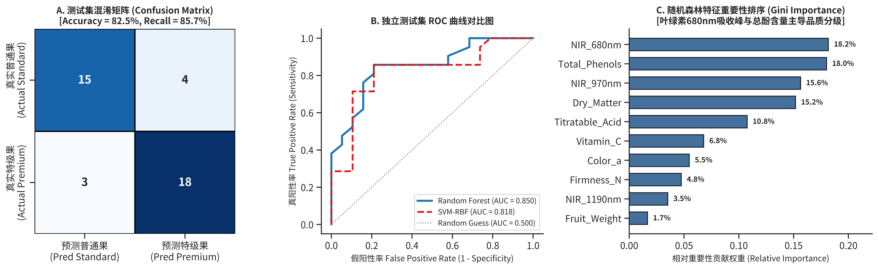
3.2 独立测试集混淆矩阵、ROC-AUC 对比曲线与 Gini 特征重要性排序
Panel A & B：混淆矩阵与 ROC 曲线：随机森林在独立测试集上 Recall 达 85.7%，ROC-AUC = 0.850（优于 SVM 的 0.818），具备稳健的未知样本泛化判别力
  Panel C：用特征重要性反哺食品化学机理：NIR_680nm（叶绿素特征吸收峰）与 Total_Phenols（总酚）贡献权重居前两位，证明果品成熟度与抗氧化多酚积累是决定品级的核心物质基础！

Slide 10
课程总结、课后作业与期末综合答辩要求
全课程“四步闭环”科研方法论总复盘
  第1~4章（统计推断与关联）：Tidy Data 清洗 -> 正态/齐性先验体检 -> t/U/ANOVA 与多重比较字母/云雨图 -> 相关热图、OLS回归(VIF)与动力学拟合
  第5~8章（试验设计、组学与智能预测）：正交/响应面3D寻优/混料相图 -> PCA椭圆双标图/HCA/PLS-DA(VIP>1) -> 转录组火山图/热图/气泡图拼排 -> RF/SVM建模
期末科研综合大作业与上机答辩要求（占总评 50 分）
  选题范围：优先使用本人硕士学位论文课题的真实实验数据（或选用 data/ 下发的综合实验数据集）
  交付清单：1. 完整可复现的 Python 脚本（含详细注释）；2. 满足 SCI 期刊 600 DPI 要求的复合图版与 APA 三线表；3. 科研分析报告与现场答辩
【科研避坑与规范提示】祝各位同学在研究生课题与高水平 SCI 论文写作中乘风破浪，让 Trae + Python 成为你最得力的科研利器！

